Slide 1



Auf der Suche nach dem fixen Punkt
-
Geschichte der Menschenrechte
Claudio Zanetti

Slide 2
Gliederung
Wesen der Menschenrechte
Meilensteine
Allgemeine Feststellungen und der Versuch, daraus Lehren zu ziehen.

Slide 3
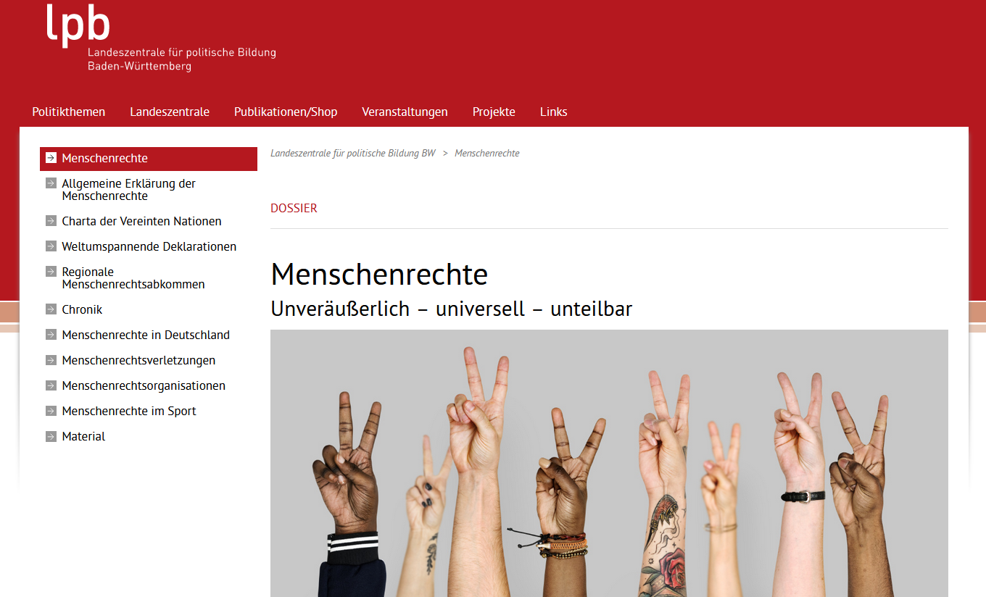

Slide 4
Deutsches Institut für Menschenrechte
«Menschenrechte sind Rechte, die jedem Menschen zustehen. Sie gelten für alle Menschen – einfach weil sie Menschen sind, jederzeit und überall, „ohne irgendeinen Unterschied, etwa aufgrund rassistischer Zuschreibungen, nach Hautfarbe, Geschlecht, Sprache, Religion, politischer oder sonstiger Überzeugung, nationaler oder sozialer Herkunft, Vermögen, Geburt oder sonstigem Stand“ (Allgemeine Erklärung der Menschenrechte, Artikel 2). Grundlage der Menschenrechte ist die Annahme, dass alle Menschen die gleiche Menschenwürde besitzen und gleichberechtigt sind.»

Slide 5
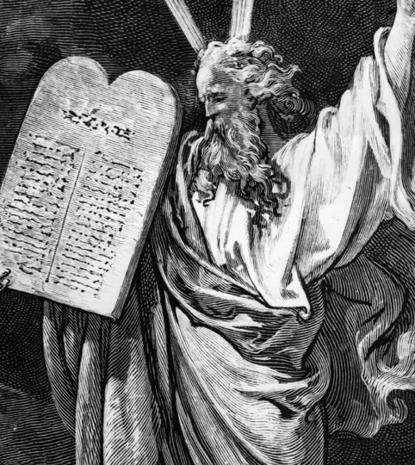
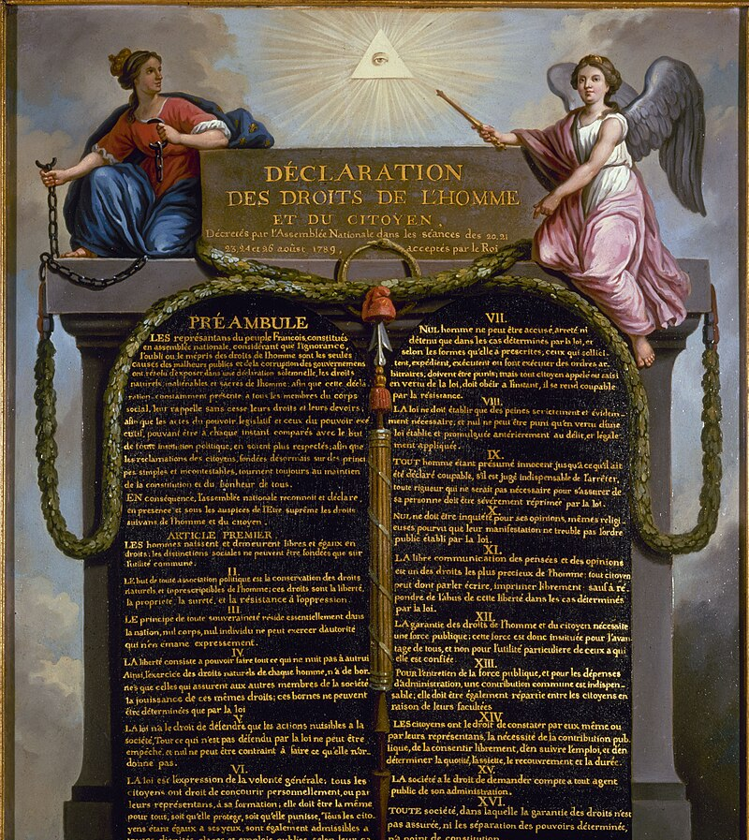
Moses empfängt auf dem Berg Sinai
die zehn Gebote
Déclaration des Droits de l’Homme et du Citoyen (1789)

Slide 6
Voraussetzungen für die Einschränkung von Grundrechten
Gesetz im formellen Sinn.
Übergeordnetes allgemeines Interesse.
Geeignet, das angestrebte Ziel zu erreichen.
Verhältnismässigkeit: Die Einschränkungen dürfen nicht
weiter gehen als zur Zielerreichung unbedingt erforderlich.
Unabhängige richterliche Überprüfung.
Unantastbarer Kerngehalt der Grund- und Freiheitsrechte.

Slide 7
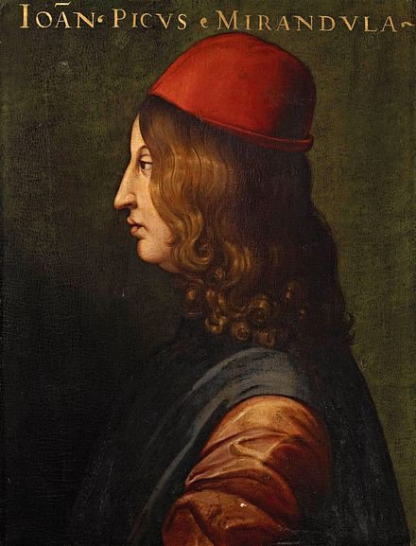
«Verehrte Väter! In arabischen Schriften habe ich Folgendes gelesen: Man fragte einmal den Sarazenen Abdalas, was es auf dieser irdischen Bühne als das am meisten Bewunderungswürdige zu sehen gebe. Darauf antwortete jener, nichts Wunderbareres als den Menschen. Dieser Ansicht pflichtet auch das Wort des Merkurius bei: Ein großes Wunder, o Asclepius, ist der Mensch.»
Einleitung zur Rede «Über die Würde des Menschen»
Giovanni Pico della Mirandola (1463 - 1494)
Italienischer Philosoph der Renaissance.

Slide 8
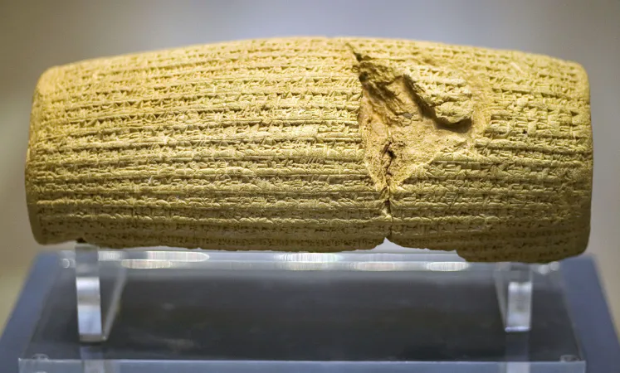
Der achämenidische Königs Kyros der Grosse liess die Proklamation, die er nach 538 v. Chr. abfassen liess, auf diesem Ton –Zylinder, der sich heute im British Museum befindet verewigen.

Slide 9


Slide 10
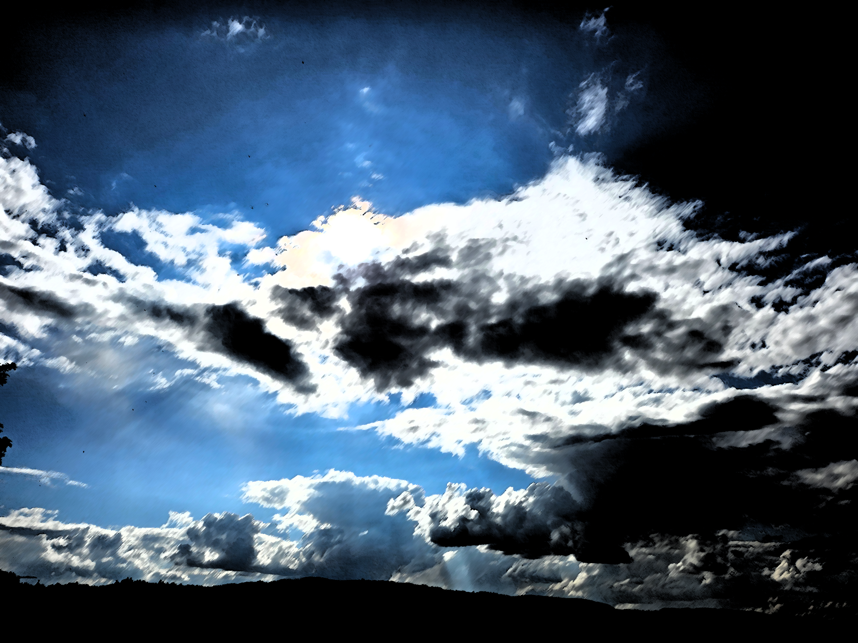

1215
Magna Carta
Libertatum (England)
1672
De iure naturae et gentium (Schweden)
10. Dezember 1948
Allg. Erklärung der Menschenrechte (Uno)
1966
UN-Zivilpakt und UN-Sozialpakt
1222
Charta von Mandén (Mali)
4. Juli 1776
Unabhängigkeits-erklärung (USA)
26. August 1789
Erklärung der Menschen- und Bürgerrechte (Frankreich)
25. September 1776
Bill of Rights (USA)
1628
Petition of Right (England)
1542
Leyes Nuevas (Spanien)
1949
Genfer Konventionen
5. September 1791
Erklärung der Rechte der Frau und Bürgerin
(Frankreich)
1689
Bill of Rights (England)
12. Juni 1776
Virginia Declaration of Rights (USA)
4. November 1950
Europäische Konvention zum Schutz der Menschenrechte und Grundfreiheiten (EMRK)
1. Dezember 2009
Charta der Grundrechte der Europäischen Union

Slide 11
Regionale Konventionen
1969 Amerikanische Menschenrechtskonvention (AMRK)
1918 Afrikanische Charta der Rechte der Menschen und Völker (Banjul-Charta)
1994 Arabische Charta der Menschenrechte

Slide 12
Übereinkommen über die Verhütung und Bestrafung des Völkermordes
Verpflichtung zur strafrechtlichen Verfolgung von Individuen, die Völkermord begannen haben.
Unter Völkermord oder Genozid versteht man Tötungen, Misshandlungen, Auferlegung unmenschlicher Lebensbedingungen, Verhinderung von Geburten oder Kindesentziehungen, die in der Absicht begangen werden, eine bestimmte Bevölkerungsgruppe zu zerstören.
Kein eigenes Überwachungsorgan. Teilweise ist jedoch der Internationale Gerichtshof mit dieser Aufgabe betraut.

Slide 13
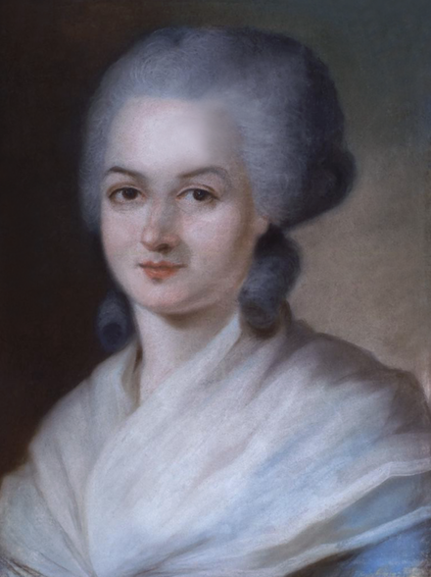
Olympe de Gouges 1748 -1793
Revolutionärin, Frauenrechtlerin und Schriftstellerin. Verfasserin der Erklärung der Rechte der Frau und Bürgerin von 1791.
Zu unrecht des Royalismus bezichtigt und verurteilt. Das Todesurteil wurde am 3. November 1793 auf der Place de la Concorde durch die Guillotine vollstreckt.
«Ist nicht in der Verfassung die Meinungs-
und Pressefreiheit als kostbarstes Gut des
Menschen verankert? Wären denn diese Gesetze und Rechte, ja die ganze Verfassung nichts weiter als hohle Phrasen, jedes Sinnes entleert? Wehe mir, ich habe diese traurige Erfahrung gemacht.»

Slide 14
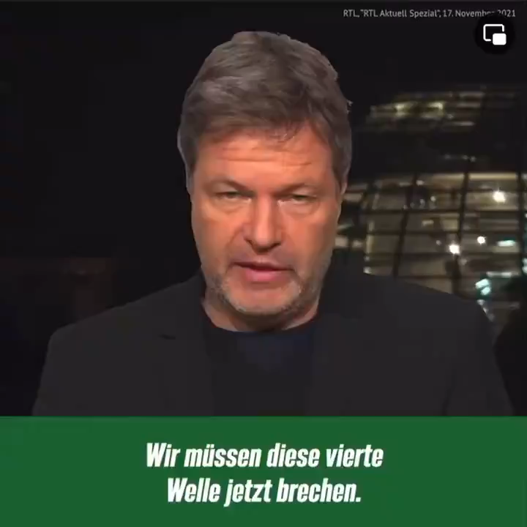

Slide 15
Folgenlose Kritik des UNO-Menschenrechtsbeauftragten
Nils Melzer zum Fall Julian Assange:
  «Vor unseren Augen kreiert sich ein mörderisches System»
  A. ist der „weissen Folter“ ausgesetzt, also der systematischen psychischen Zersetzung.
  Nils Melzer zur Polizeigewalt während «Corona» in Deutschland:
    «Jeder einzelne Fall muss aufgeklärt werden, und zwar gründlich. […] Die politisch Verantwortlichen dürfen die Vorfälle keinesfalls auf die leichte Schulter nehmen.»
    «Wir haben den Eindruck, dass es sich bei den Protesten mehrheitlich nicht um gewaltbereite Randalierer gehandelt hat. Es waren Frauen, Kinder, Radfahrer, ältere Leute.“
    «Die Wahrnehmung der Behörden, was verhältnismäßig ist, ist verzerrt»
    Systemversagen: Die Überwachung der Polizei in Deutschland funktioniert nicht.

Slide 16
Feststellungen zu Menschenrechten
Ausnahmefall in der Menschheitsgeschichte.
Von Brüchen und Rückschlägen durchzogen.
Sie mussten erkämpft und häufig mit Blut bezahlt werden.
Ihr Nährboden sind Kriege und Krisen, während
in «guten Zeiten» der Sinn für sie schwindet.
Ihre Gewährleistung erfordert Wachsamkeit u. Wehrhaftigkeit.
Sie verschwinden nicht auf einen Schlag, sie erodieren.
Gerichte bieten nur einen unzureichenden Schutz.
Der Kampf für Menschenrechte ist nie zu Ende.

Slide 17
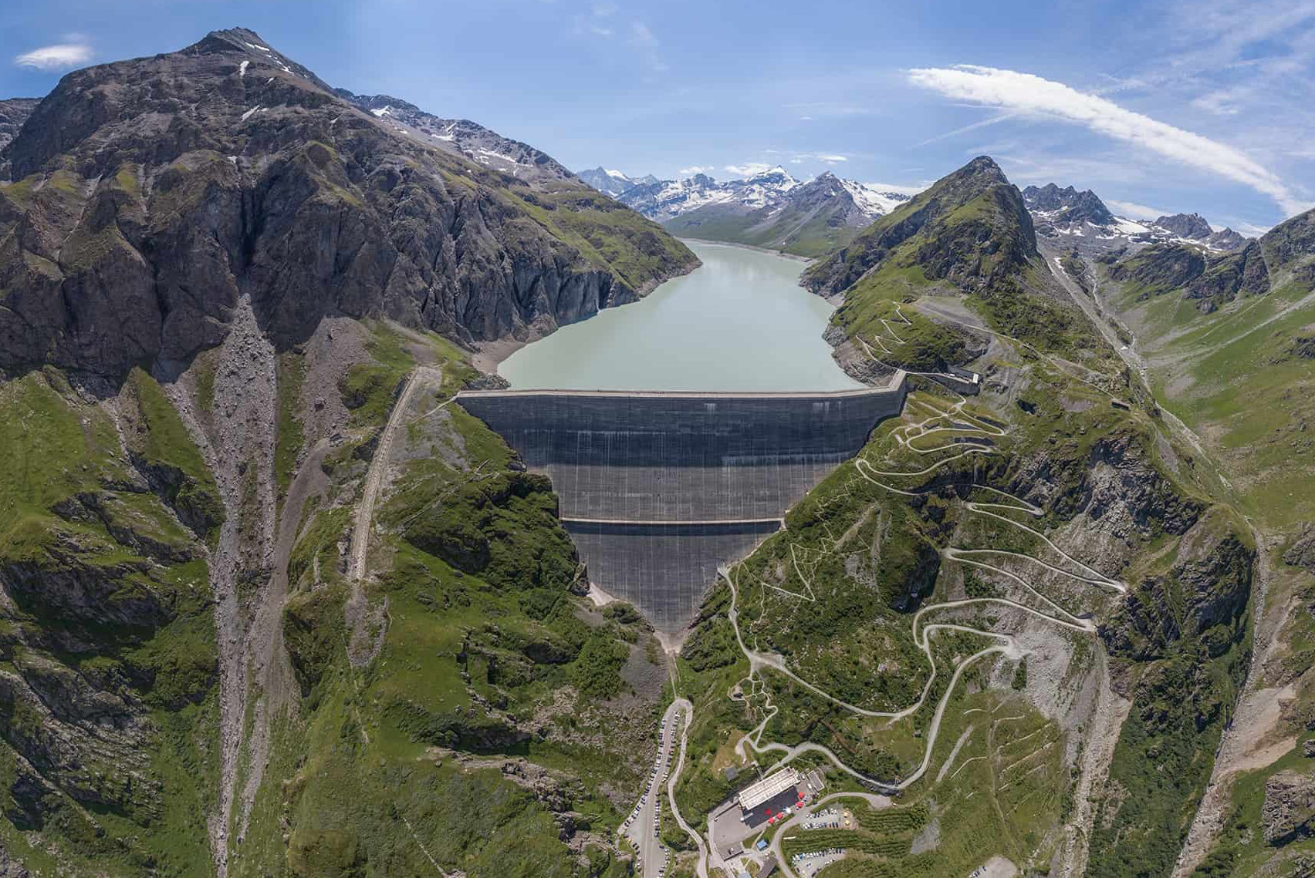
Grande Dixence, grösste Gewichtsstaumauer der Welt im Kanton Wallis

Slide 18
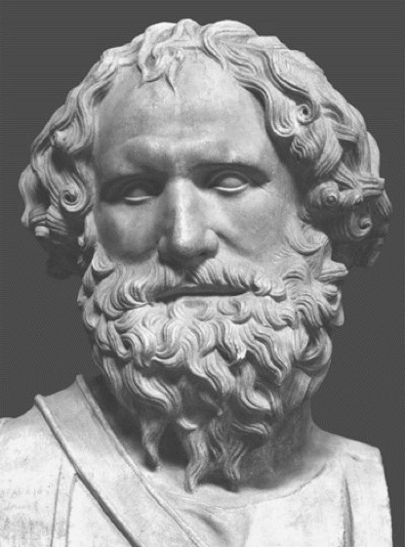
«Gebt mir einen festen Punkt, und ich hebe die Welt aus den Angeln.»
Archimedes von Syrakus
(um 287 - 212 v. Chr.), griechischer Mathematiker, Physiker und Ingenieur.

Slide 19
Voraussetzungen zur reifen Demokratie als Hüterin der Menschenrechte
Freiheitsidee muss als ethische Kraft – nicht als vom Augenblick geborene euphoristische Stimmungen, sondern als tiefe politische Überzeugungen – im Volke lebendig sein.
Das Volk muss eine freiheitliche Tradition besitzen. Das bedingt, dass eine freiheitliche Vergan­genheit nachwirkt, dass also die vorausgegangene Generation der lebenden Generation einen Schatz an freiheitlichen politischen Vorstellungen, Anschauungen und Erfahrungen überliefert.
Die lebende Generation muss diesen ererbten Schatz an freiheitlichen politischen Einsichten und an freiheitlichen politischen Erfahrungen ihrerseits aneignen, ja erkämpfen durch entsprechende politische Erziehung, Erprobung und Bewährung als Verfassungsgesetzgeber und einfacher Gesetzgeber einer echten Demokratie.

Slide 20
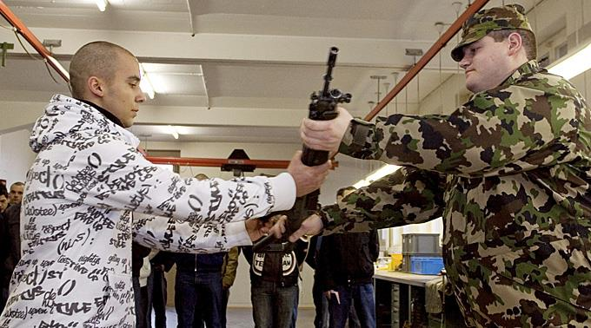

Slide 21
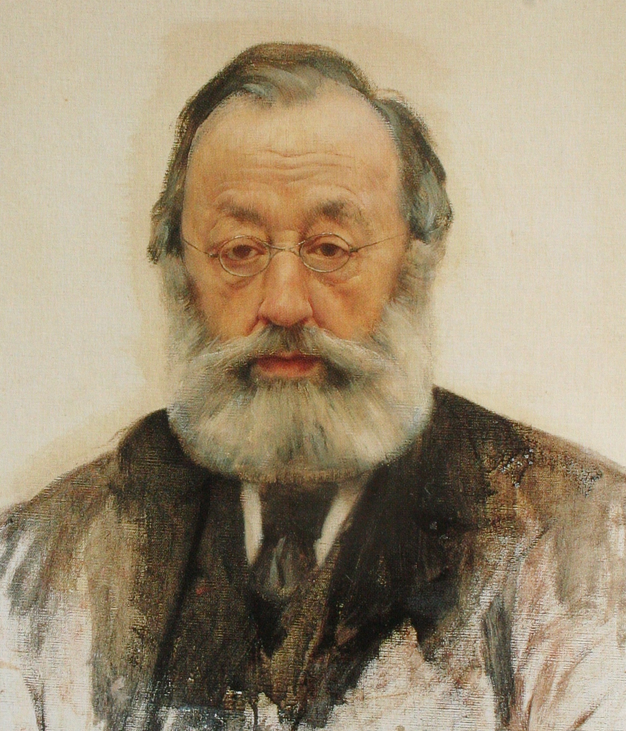
«Keine Regierung und keine Bataillone vermögen Recht und Freiheit zu schützen, wo der Bürger nicht imstande ist, selber vor die Haustür zu stehen und nachzusehen, was es gibt.»
Aus: «Fähnlein der sieben Aufrechten»
Gottfried Keller (1819 - 1890)
Schweizer Dichter und Politiker.

Slide 22
Vielen Dank für die Aufmerksamkeit!
Gerne beantworte ich Eure Fragen.

